Slide 1
§4-3 戴维南定理与诺顿定理
工程实际中，常常碰到只需研究某一支路的电压、电流或功率的问题。对所研究的支路来说，电路的其余部分就成为一个有源二端网络，可等效变换为较简单的含源支路(电压源与电阻串联或电流源与电阻并联支路), 使分析和计算简化。戴维南定理和诺顿定理正是给出了等效含源支路及其计算方法。

Slide 2
二端网络：对外具有两个端钮的网络，又称单口网络、
一端口网络。
负载R_{L}分别取2Ω和4Ω时，求流过该负载的电流。
a
2Ω
2Ω
20V
a
+
I
-
+
24V
2Ω
3Ω
I
10A
-
-
R_{L}
8A
2Ω
R_{L}
3Ω
6V
3A
+
b
b

Slide 3
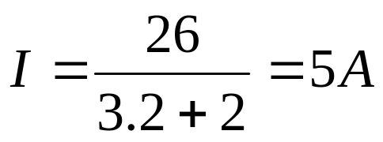
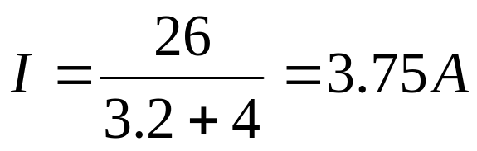
2Ω
20V
a
a
-
+
I
+
I
26V
5A
1.2Ω
R_{L}
-
R_{L}
3.2Ω
b
b
当 R_{L}＝2Ω时，
当 R_{L}＝4Ω时，

Slide 4
戴维南定理：任何一个含有独立电源的线性电阻二端网络，对外电路来说，总可以等效为一个电压源串电阻的支路，该电压源等于原二端网络的开路电压u_{oc}，电阻R_{o}等于该网络中独立电源置零后在端口处的等效电阻。
a
+
a
外
电
路
u_{oc}
外
电
路
N
-
R_{o}
b
b

Slide 5
i=0
a
a
+
N
u_{oc}
N_{o}
R_{o}
-
b
b
戴维南定理的证明：
端口a、b处的电压为u，电流为i
i
i
a
a
+
外
电
路
替代定理
+
N
u
N
u
i_{s}= i
-
-
b
b

Slide 6




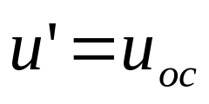

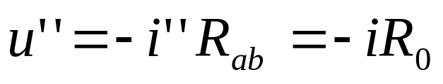

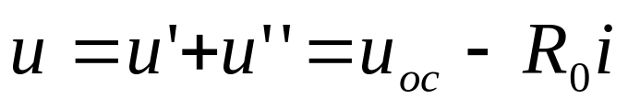
a
a
叠加定理
+
+
N
＋
N_{o}
i_{s}= i
-
-
b
b
N₀ — N中独立电源为零后的网络。
当网络N中的电源作用时：
当电流源i_{s} 作用时：
叠加定理：
a
a
+
u_{oc}
N
-
R_{o}
b
b

Slide 7
诺顿定理：任何一个含有独立电源的线性电阻二端网络，对外电路来说，总可以等效为一个电流源并电阻的电路，其中电流源等于原二端网络端口处的短路电流i_{sc}，电阻R_{o}等于该网络中独立电源置零后在端口处的等效电阻。
诺顿定理的证明：
i
i
a
a
+
外
电
路
替代定理
+
+
N
u
N
u
u_{s}=u
-
-
-
b
b

Slide 8



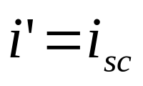

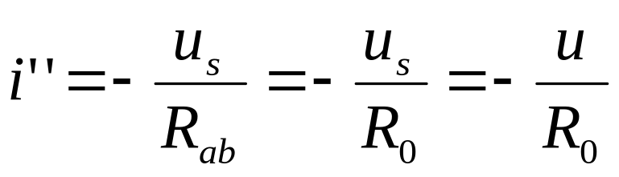

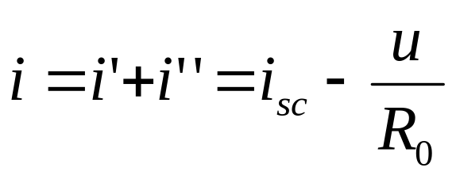
网络N中电源作用：
a
a
叠加定理
+
+
+
N
＋
N_{o}
u_{s}=u
-
-
-
b
b
(短路电流)
u_{s}作用时：
a
所以
i_{sc}
R₀
b

Slide 9

一、电路中不含受控源的情况
(1) 开路电压U_{oc} 的计算
戴维南等效电路中电压源电压等于将外电路断开时的开
路电压U_{oc}，电压源方向与所求开路电压方向有关。计算
U_{oc}的方法视电路形式选择前面学过的任意方法，使易于计
算。
（2）等效电阻的计算
等效电阻为将一端口网络内部独立电源全部置零(电压源
短路，电流源开路)后，所得无源一端口网络的输入电阻。
常用下列方法计算：

Slide 10
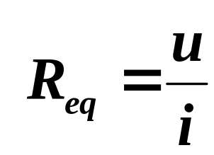
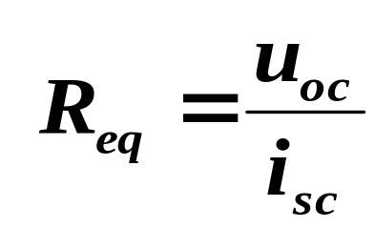
1
当网络内部不含有受控源时可采用电阻串并联和△－Y
互换的方法计算等效电阻；
2
外加电源法（加压求流或加流求压）。
a
a
P
+
P
+
u
i
u
i
R_{eq}
–
R_{eq}
–
b
b
a
3
开路电压，短路电流法。
R_{eq}
i_{SC}
+
U_{oc}
–
b
2
3
方法更有一般性。

Slide 11
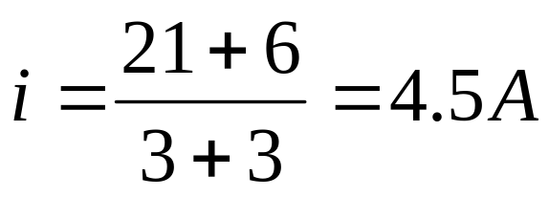
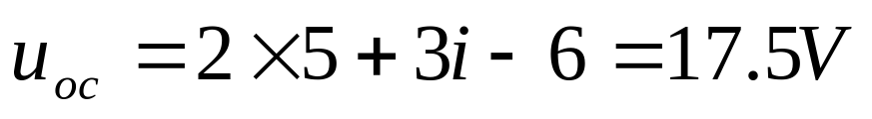
例4－4：求a、b端的戴维南及诺顿等效电路。
a
i
a
2Ω
2Ω
+
+
i
+
21V
3Ω
21V
3Ω
5A
5A
-
-
-
u_{oc}
-
3Ω
6V
6V
3Ω
+
+
-
b
b
解：（1）求开路电压u_{oc}

Slide 12
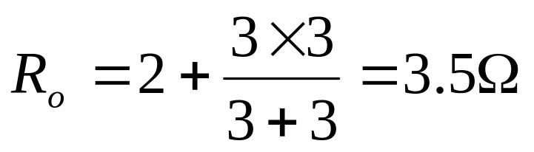
（2）求R₀
a
将独立电源置零
2Ω
3Ω
3Ω
R_{O}
b
戴维南等效电路如图
a
+
17.5V
-
3.5Ω
b

Slide 13
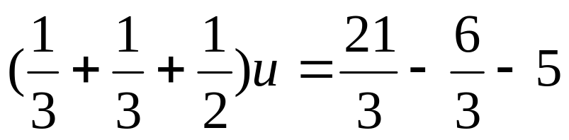
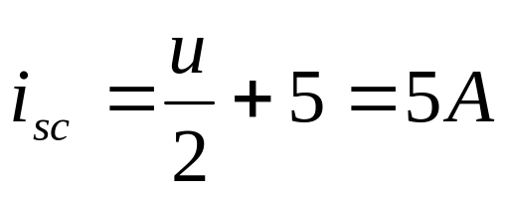

（3）求短路电流i_{sc}
a
2Ω
+
21V
3Ω
5A
-
i_{sc}
-
6V
3Ω
+
b
a
5A
3.5Ω
等效电阻R_{o}的求法同前
b

Slide 14
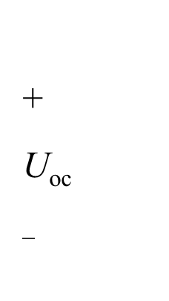

例1.
4Ω
a
6Ω
计算R_{x}分别为1.2Ω、 5.2Ω时的I；
R_{x}
I
4Ω
解
6Ω
b
保留R_{x}支路，将其余一端口网络化为戴维南等效电路：
10V
+
–
(1) 求开路电压
a
4Ω
+
6Ω
U₁
U_{oc} = U₁ + U₂
= -10×4/(4+6)+10 × 6/(4+6)
= -4+6=2V
–
R_{x}
I
6Ω
4Ω
+
U₂
b
–
10V
+
–

Slide 15
I
a
(2) 求等效电阻R_{eq}
R_{eq}=4//6+6//4=4.8Ω
R_{eq}
R_{x}
+
(3) R_{x} =1.2Ω时，
U_{oc}
–
b
I= U_{oc} /(R_{eq} + R_{x}) =0.333A
R_{x} =5.2Ω时，
I= U_{oc} /(R_{eq} + R_{x}) =0.2A

Slide 16
例4－5：问R_{L}取何值可获最大功率？最大功率是多少？
5Ω
5Ω
a
10Ω
5Ω
2A
+
2A
R_{L}
+
10V
35V
-
-
b

Slide 17
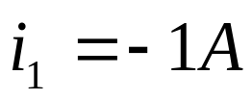
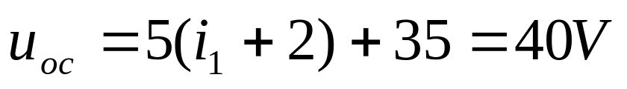
解：先求R_{L}左侧电路的戴维南等效电路。
5Ω
5Ω
a
+
（1）求开路电压:
10Ω
i₁
5Ω
2A
u_{oc}
2A
+
2A
2A
+
10V
35V
采用回路法
-
-
-
b
得
所以

Slide 18
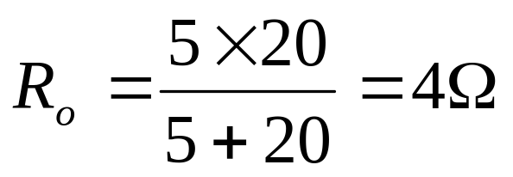
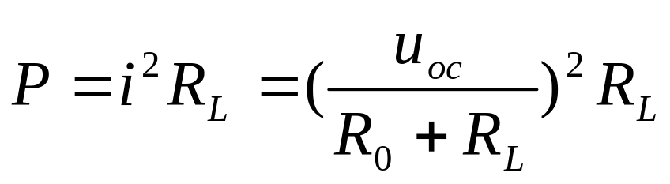
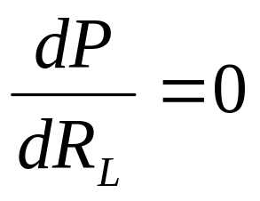
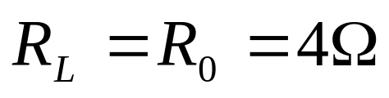
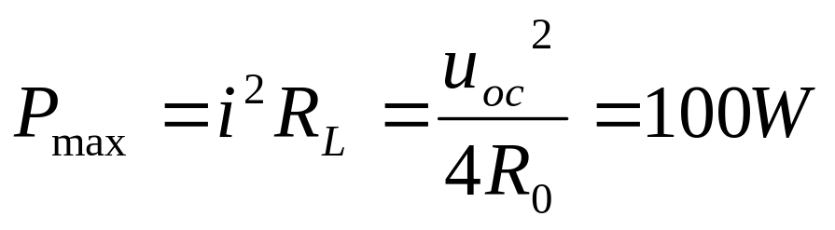
（2）求等效电阻R_{o}
5Ω
5Ω
a
R_{o}
10Ω
5Ω
（3）负载R_{L}所消耗的功率
b
a
+
i
40V
可获最大功率
-
R_{L}
4Ω
b

Slide 19

最大功率传输定理
一个含源线性一端口电路，当所接负载不同时，一端口电路传输给负载的功率就不同，讨论负载为何值时能从电路获取最大功率，及最大功率的值是多少的问题是有工程意义的。
i
i
+
+
R_{eq}
应用戴维南定理
负载
+
A
u
u
R_{L}
U_{oc}
–
–
–

Slide 20
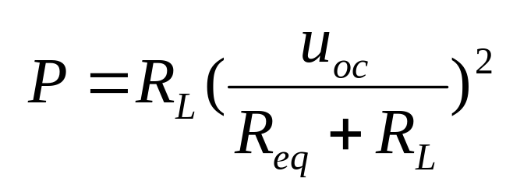
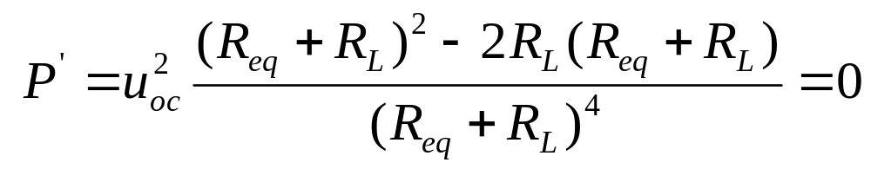
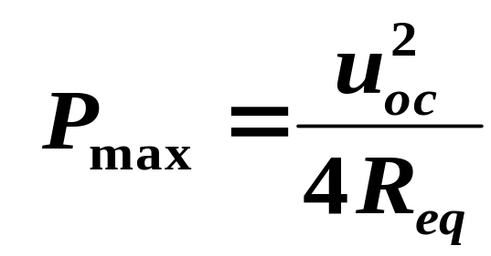
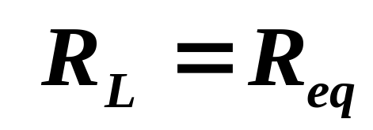

P
P _{max}
R_{L}
0
对P求导：
最大功率匹配条件

Slide 21
注
最大功率传输定理用于一端口电路给定,
负载电阻可调的情况;
一端口等效电阻消耗的功率一般并不等于
端口内部消耗的功率,因此当负载获取最大
功率时,电路的传输效率并不一定是50%;
计算最大功率问题结合应用戴维南定理
或诺顿定理最方便.

Slide 22
二、电路中含有受控源
戴维南定理与诺顿定理同样适用。
开路电压u_{oc}：求法同前，如结点法、回路法、
叠加定理等。
等效电阻R_{o}：外加电源法和开短路法。

Slide 23
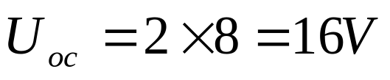
例4-6：求图示电路的戴维南等效电路。
5I
I
-
+
a
8A
4Ω
4Ω
3Ω
b
解：开路电压
a
+
8A
4Ω
4Ω
U_{oc}
3Ω
-
b

Slide 24

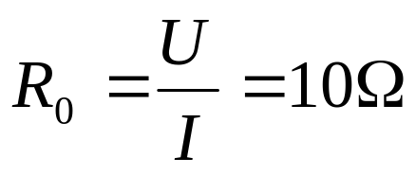
等效电阻:外加电源法
5I
I
-
+
a
+
4Ω
4Ω
U
3Ω
-
b
等效电路如图
a
+
16V
-
10Ω
b

Slide 25
例4-7 电路如图所示，求
（1）ab左侧电路的戴维南等效电路。
（2）电流源I_{s2}吸收的功率。
1Ω
a
+
3Ω
1Ω
4U
2Ω
I_{s1}=4A
U
I_{s2}=2A
-
b

Slide 26
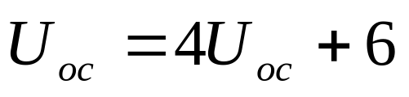
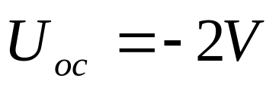
解：（1）求开路电压U_{oc}
1Ω
a
4U_{oc}
+
-
+
a
I_{s1}=4A
+
3Ω
1Ω
4U_{oc}
U_{oc}
6A
U_{oc}
1Ω
1Ω
I_{s2}=2A
-
-
b
b
根据KVL可得
所以

Slide 27
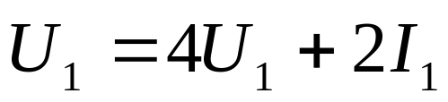
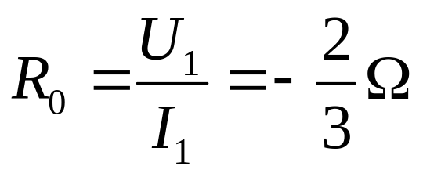
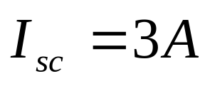
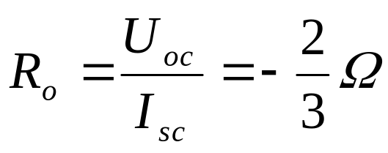
等效电阻R_{o}：用外加电源法
I₁
4U₁
因为
-
+
a
+
1Ω
所以
U₁
1Ω
另：开短路法求等效电阻R_{o}
-
b
短路电流
a
1Ω
I_{sc}
所以
6A
1Ω
b

Slide 28
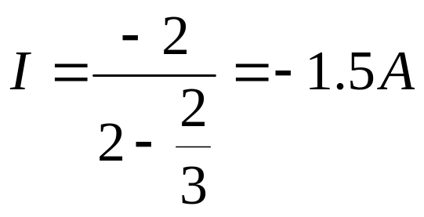
戴维南等效电路如图
a
I
+
-2V
-
2Ω
-2/3Ω
b
（2） 回原电路求得电流源I_{s2}两端电压U₃
为简化运算，将右侧支路用电流源替代。

Slide 29
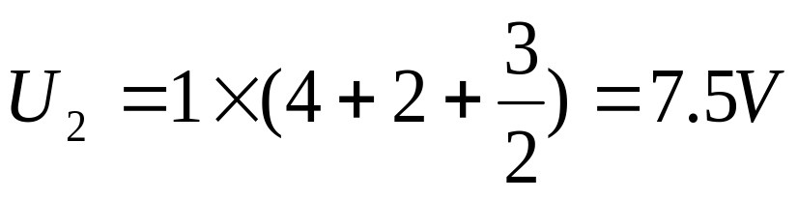
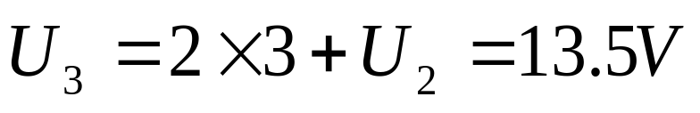
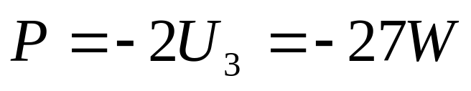
+
4A
3Ω
-1.5A
U₂
1Ω
+
U₃
I_{s2}=2A
-
-
电流源I_{s2}吸收的功率：

Slide 30





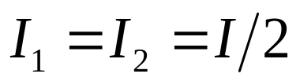

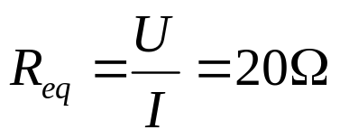
例
R_{L}为何值时其上获得最大功率，并求最大功率。
(1) 求开路电压U_{oc}
a
2A
10Ω
I₁
I₂
＋
R_{L}
+
U_{R}
20Ω
U_{oc}
–
+
－
20V
–
b
a
10Ω
+
(2) 求等效电阻R_{eq}
I
I₁
I₂
U
+
U_{R}
20Ω
–
–
b

Slide 31
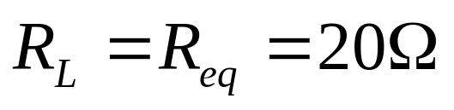
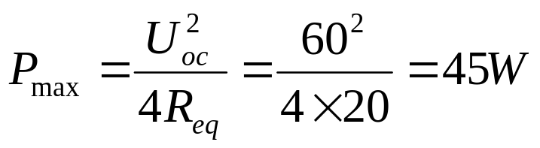
(3) 由最大功率传输定理得:

